Slide 1
CESUPA TECH SUMMIT 2026 · WORKSHOP
Attention is All You Need
Construindo um Transformer do zero
Giovanni Vasconcelos
Outubro de 2026
softmax(QKᵀ/√dₖ), com máscara causal
1
Notes:
Abertura (00:00). Apresente-se em uma frase e diga o combinado: o workshop é prático, cerca de metade do tempo é no notebook, e ninguém precisa ter visto Transformers antes. Quem estiver nos primeiros semestres vai acompanhar a intuição e usar as células de recuperação sem constrangimento; quem já conhece redes neurais vai escrever as partes centrais.
Mensagem central do dia: a mesma equação de uma linha que aparece no artigo de 2017 é o núcleo do GPT, do Claude e do Gemini. Ao final, a turma terá escrito essa equação e treinado um modelo que joga xadrez.

Slide 2
ROTEIRO
Roteiro das duas horas
00:00
Abertura e acesso ao Colab
Legenda
Quadrado cheio: trabalho no notebook.
Quadrado vazado: exposição com slides.
00:15
Atenção: teoria
00:25
Parte 1 no notebook (NumPy)
00:45
Arquitetura do Transformer
00:55
Parte 2 no notebook (PyTorch)
01:15
Intervalo
01:20
Xadrez como linguagem
01:30
Parte 3 no notebook (xadrez)
01:50
Encerramento e perguntas
2
Notes:
Mostre o roteiro rapidamente (1 minuto). Destaque que as faixas escuras são tempo de notebook e que a parte teórica vem sempre imediatamente antes da prática correspondente.
Combine o sinal para pedir ajuda (por exemplo, mão levantada ou um post-it no monitor) e apresente os monitores, que vão circular pela sala durante os exercícios.

Slide 3
MOTIVAÇÃO
Onde vamos chegar
;1.e4 e5 2.Nf3 Nc6 3.Bb5 a6
4.Ba4 Nf6 5.O-O Be7 6.Re1 b5
7.Bb3 d6 8.c3 O-O 9.h3 Nb8
O modelo recebe apenas o texto e prevê o próximo caractere.
O tabuleiro nunca é mostrado ao modelo.
Um Transformer de ~1M de parâmetros, escrito pela turma, treinado em 6 minutos.
3
Notes:
Este é o gancho. Se o modelo de referência já estiver treinado, faça uma demonstração ao vivo de 1 a 2 minutos: abra o notebook de gabarito, rode a seção 3.5 e jogue três ou quatro lances contra o modelo.
Ponto a enfatizar: o modelo nunca recebe o tabuleiro. Ele vê somente a sequência de caracteres à esquerda e aprende a prever o caractere seguinte. Qualquer noção de "onde estão as peças" precisa emergir dentro da rede. Essa observação volta no slide sobre modelos de mundo.

Slide 4
PREPARAÇÃO
Abrindo o notebook
1
Abra o link
colab.research.google.com/github/giovannibragasv/transformer-do-zero/blob/main/workshop_aluno.ipynb
2
Salve uma cópia
Arquivo > Salvar uma cópia no Drive
3
Ative a GPU
Ambiente de execução > Alterar o tipo de ambiente > T4 GPU
4
Execute as células da seção 0
A segunda célula deve imprimir: Dispositivo: cuda
Requisitos: navegador e conta Google. Nada é instalado no computador.
4
Notes:
Reserve até 10 minutos. Este é o ponto em que a turma mais trava, então espere todos concluírem antes de seguir. Os monitores devem circular pela sala.
Passo 2 é essencial: sem "Salvar uma cópia no Drive", as alterações se perdem ao fechar a aba. Passo 3: sem GPU, a Parte 3 fica inviável. Se o Colab recusar GPU por cota, a pessoa pode seguir em CPU até a Parte 2 e fazer a Parte 3 em dupla com um colega.
Peça que executem as duas primeiras células agora. A primeira baixa o repositório e o conjunto de dados (cerca de 10 MB); a segunda deve imprimir "Dispositivo: cuda".

Slide 5
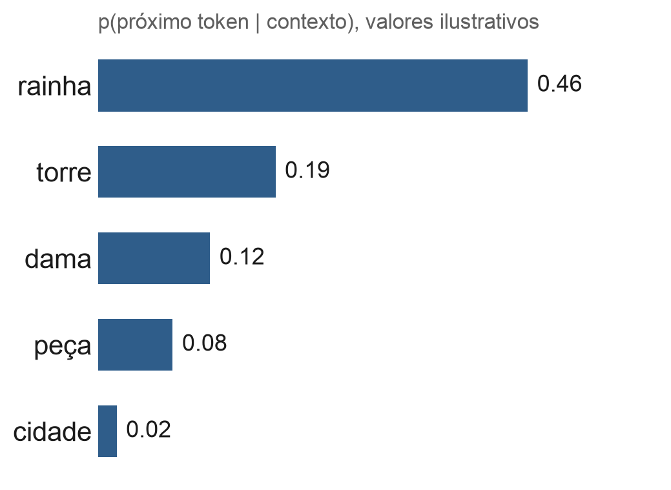
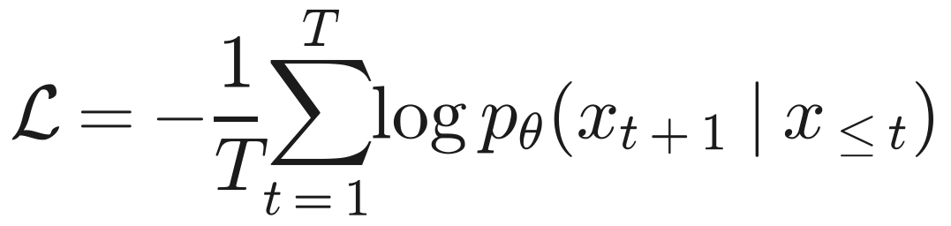
MOTIVAÇÃO
Um modelo de linguagem prevê o próximo token
o rei protege a ____
Treinar é minimizar a entropia cruzada da previsão do token seguinte, em cada posição.
Gerar é amostrar dessa distribuição, anexar o token e repetir.
5
Notes:
Defina o objeto de estudo antes da arquitetura. Um modelo de linguagem atribui uma distribuição de probabilidade ao próximo token, dado o contexto. Gerar texto é repetir essa previsão: sorteia-se um token, ele é anexado ao contexto, e o processo recomeça.
Os valores do gráfico são ilustrativos. A pergunta de fundo para o resto do workshop é como a previsão em uma posição consegue usar a informação espalhada pelas posições anteriores. A resposta do artigo é a atenção.

Slide 6
MOTIVAÇÃO
Antes de 2017: redes recorrentes
hₜ = f(hₜ₋₁, xₜ)
h₁
h₂
h₃
h₄
h₅
o
rei
protege
a
rainha
Cálculo sequencial
Caminho longo
Cada estado depende do anterior. O treino não pode ser paralelizado ao longo da sequência.
A informação de “o” percorre n passos até “rainha”. Dependências distantes se degradam.
6
Notes:
Contexto histórico. Em 2017, o estado da arte em tradução eram RNNs (LSTM, GRU) em arquiteturas encoder-decoder, frequentemente já com um mecanismo de atenção (Bahdanau et al., 2015) acoplado.
Dois problemas motivam o artigo. Primeiro, o cálculo é sequencial: h_t depende de h_{t-1}, então não é possível paralelizar ao longo da sequência durante o treino, o que desperdiça GPUs. Segundo, a informação do primeiro token precisa atravessar n passos para chegar ao último, e o sinal (e o gradiente) se degrada no caminho.
A proposta do artigo, já no título, é abandonar a recorrência e usar apenas atenção.

Slide 7
MOTIVAÇÃO
A proposta: apenas atenção
Tipo de camada | Custo por camada | Operações sequenciais | Caminho máximo
Self-attention | O(n² · d) | O(1) | O(1)
Recorrente | O(n · d²) | O(n) | O(n)
Convolucional | O(k · n · d²) | O(1) | O(logₖ n)
Fonte: Vaswani et al. (2017), Tabela 1. n = comprimento da sequência; d = dimensão; k = tamanho do kernel.
Qualquer posição acessa qualquer outra em um único passo, e todas as posições são processadas em paralelo.
7
Notes:
Esta é a Tabela 1 do artigo, que resume o argumento. n é o comprimento da sequência, d a dimensão da representação e k o tamanho do kernel da convolução.
Leitura: a self-attention conecta quaisquer duas posições em um número constante de operações sequenciais, e o caminho máximo entre elas tem comprimento 1. O custo é quadrático em n por camada, o que é aceitável quando n é menor que d, como era o caso em tradução de frases.
Vale antecipar que esse custo O(n²) é exatamente o que limita o tamanho do contexto dos LLMs atuais e motiva variantes como FlashAttention e atenção esparsa.

Slide 8
ATENÇÃO
Atenção como consulta a um dicionário
key
peso
value
peão
0.01
1
query
cavalo
0.49
3
saída
cavalo + bispo
bispo
0.49
3
Σ peso · value
3.05
torre
0.01
5
dama
0.01
9
Os pesos vêm da similaridade entre a query e cada key (produto escalar seguido de softmax). A saída é uma média ponderada dos values.
8
Notes:
A analogia que sustenta o resto do workshop. Em um dicionário convencional, a consulta precisa coincidir exatamente com uma chave. Na atenção, a consulta é comparada com todas as chaves, cada comparação vira um peso, e o resultado é a média dos valores ponderada por esses pesos.
No exemplo (o mesmo do notebook), a consulta mistura "cavalo" e "bispo". Os pesos se dividem entre essas duas chaves e o resultado é aproximadamente 3, o valor material de ambas. Pergunte à turma o que aconteceria com a consulta "peão + dama" (resposta: cerca de 5, a média de 1 e 9).
Vocabulário para fixar: query é o que se procura, key é o que cada item anuncia, value é o conteúdo que cada item entrega.

Slide 9
ATENÇÃO
Queries, keys e values vêm da própria sequência
Q
= X W_Q · T × d_k · consultas
Parâmetros aprendidos
Somente W_Q, W_K e W_V. Treinar a camada é ajustar essas três matrizes.
Cada token desempenha os três papéis ao mesmo tempo.
K
= X W_K · T × d_k · chaves
X
V
= X W_V · T × d_k · conteúdos
T × d_model
9
Notes:
Em self-attention, as três matrizes são projeções lineares da mesma entrada X, que tem uma linha por token. W_Q, W_K e W_V são os parâmetros aprendidos da camada; o resto é álgebra sem parâmetros.
Ênfase nos shapes: X é T × d_model, as projeções levam para T × d_k. No notebook, d_model = 16 e d_k = 8 no exemplo em NumPy.
Observação útil para a turma mais avançada: as mesmas posições desempenham os três papéis. Cada token pergunta (query), é consultado (key) e entrega conteúdo (value).

Slide 10
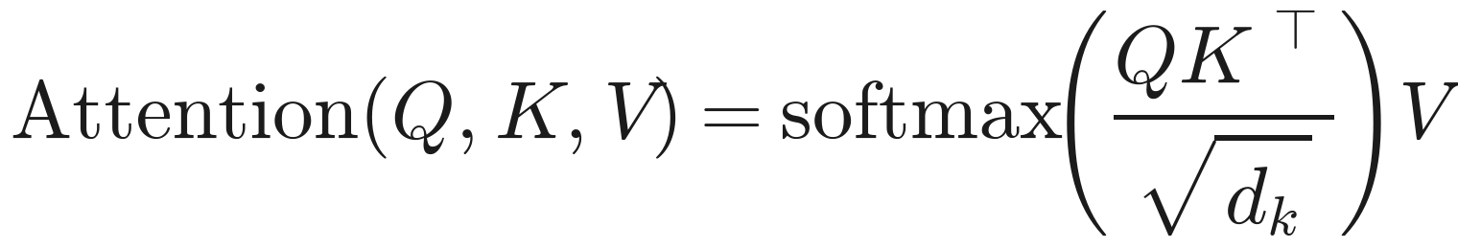
ATENÇÃO
Scaled dot-product attention
1
Compatibilidade
2
Normalização
3
Combinação
QKᵀ gera uma matriz T × T. A entrada (i, j) mede o quanto a posição i se relaciona com a posição j.
Divide-se por √dₖ e aplica-se a softmax em cada linha, que passa a somar 1.
Multiplica-se por V: cada posição recebe uma média ponderada dos values.
10
Notes:
A equação central do artigo. Leia da direita para a esquerda, em três etapas, que são exatamente os passos do Exercício 2.
1. QKᵀ produz uma matriz T × T. A entrada (i, j) é o produto escalar entre a query da posição i e a key da posição j, isto é, a compatibilidade entre elas.
2. Divide-se por √d_k (próximo slide) e aplica-se a softmax em cada linha. Cada linha passa a ser uma distribuição de probabilidade sobre as posições.
3. Multiplica-se por V. A saída da posição i é a média dos values ponderada pela linha i.
Custo: a matriz T × T é a origem do custo quadrático mencionado na tabela anterior.

Slide 11
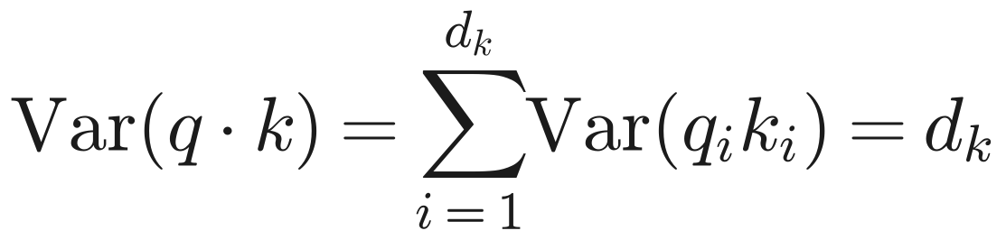
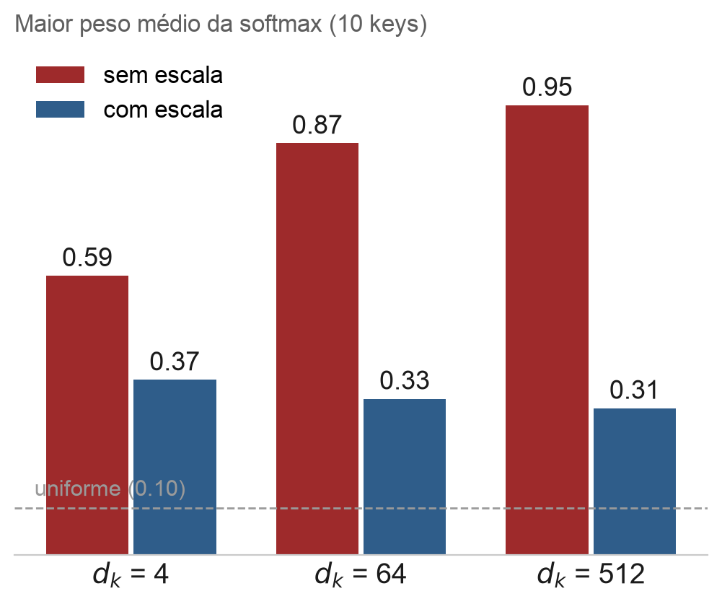
ATENÇÃO
Por que dividir por √dₖ?
Com variância dₖ, os scores crescem com a dimensão, a softmax satura e o gradiente se anula. Dividir por √dₖ restaura a variância 1.
Com 10 keys, pesos uniformes valeriam 0.10.
11
Notes:
Argumento do artigo (nota de rodapé 4): se as componentes de q e k são independentes, com média 0 e variância 1, o produto escalar tem variância d_k. Com d_k grande, os scores ficam grandes em módulo, a softmax satura e seus gradientes ficam muito pequenos.
O gráfico reproduz o experimento da seção 1.3 do notebook: 10 keys aleatórias; a barra mede o maior peso médio da softmax. Sem escala, com d_k = 512, o maior peso já é 0.95, ou seja, quase one-hot. Com a escala, fica em torno de 0.3 para qualquer d_k.
Pergunta para a turma: o que aconteceria se dividíssemos por d_k em vez de √d_k? (A variância ficaria 1/d_k e a softmax tenderia à distribuição uniforme.)

Slide 12
ATENÇÃO
Máscara causal: ninguém olha para o futuro
o
rei
protege
a
rainha
o
rei
protege
a
rainha
o
1.2
−∞
−∞
−∞
−∞
o
1.00
0
0
0
0
rei
0.3
2.1
−∞
−∞
−∞
rei
0.14
0.86
0
0
0
protege
0.8
1.7
0.4
−∞
−∞
softmax
protege
0.24
0.60
0.16
0
0
a
0.1
0.6
0.9
1.1
−∞
a
0.13
0.22
0.29
0.36
0
rainha
0.2
1.9
1.3
0.5
0.7
rainha
0.08
0.44
0.24
0.11
0.13
scores com máscara
pesos (cada linha soma 1)
Onde a máscara vale 0, o score recebe −∞ antes da softmax, e o peso resultante é exatamente zero.
12
Notes:
Para gerar texto, a previsão na posição t só pode depender das posições 1 a t. Caso contrário, durante o treino o modelo "colaria" olhando o próximo token.
A implementação é simples: antes da softmax, os scores acima da diagonal recebem menos infinito. Como e^(-∞) = 0, esses pesos saem exatamente zero, e cada linha continua somando 1 sobre as posições permitidas.
Consequência prática importante: com a máscara, uma única passada pela sequência treina T previsões ao mesmo tempo, uma por posição. É isso que torna o treino de Transformers tão eficiente em comparação com RNNs.
Este é o Exercício 3 do notebook.

Slide 13
PRÁTICA
Parte 1 no notebook: atenção em NumPy
20 min
Exercício 1
softmax numericamente estável
seção 1.1
00:25 até 00:45
Exercício 2
atencao(Q, K, V): scores, softmax e média ponderada
seção 1.2
Exercício 3
mascara_causal(T) com np.tril
seção 1.4
Executar
experimento com √dₖ e mapas de self-attention
seção 1.3, 1.4
Travou por mais de 3 minutos? Use a célula [Recuperação] logo abaixo do exercício e siga adiante.
13
Notes:
Tempo: 20 minutos (00:25 a 00:45).
Instruções para a turma: cada exercício termina com uma célula de verificação que imprime "Correto" ou uma dica do erro. Quem travar por mais de 3 minutos em um exercício deve usar a célula de recuperação logo abaixo e seguir em frente.
Pontos para circular pela sala:
- Exercício 1: o erro mais comum é esquecer keepdims=True, o que quebra o broadcasting.
- Exercício 2: esquecer de transpor K (o erro de shape denuncia) ou esquecer a divisão por √d_k (a verificação detecta e avisa).
- Exercício 3: np.tril(np.ones((T, T))) resolve em uma linha.
Aos 40 minutos, avise que faltam 5 minutos e peça que todos rodem as células 1.3 e 1.4 para ver os mapas de atenção. Feche comentando que os padrões ainda são aleatórios, pois as matrizes W não foram treinadas.

Slide 14
ARQUITETURA
Multi-head attention
cabeça 1
cabeça 2
X
Concat
W_O
saída
cabeça 3
⋮
cabeça h
Cada cabeça tem suas próprias W_Q, W_K, W_V, com dimensão d_model / h.
14
Notes:
Em vez de uma atenção com dimensão d_model, o artigo usa h cabeças menores, cada uma com dimensão d_model / h, em paralelo. No modelo base do artigo, h = 8 e d_k = 64.
Motivação: uma única softmax produz uma única média ponderada por posição. Várias cabeças permitem que a mesma posição combine informação de lugares diferentes por critérios diferentes (por exemplo, uma cabeça pode seguir a sintaxe, outra a correferência). O custo total é similar ao de uma cabeça de dimensão completa.
No notebook (Exercício 5), a implementação é uma linha: concatenar as saídas das cabeças no último eixo e aplicar a projeção W_O.

Slide 15
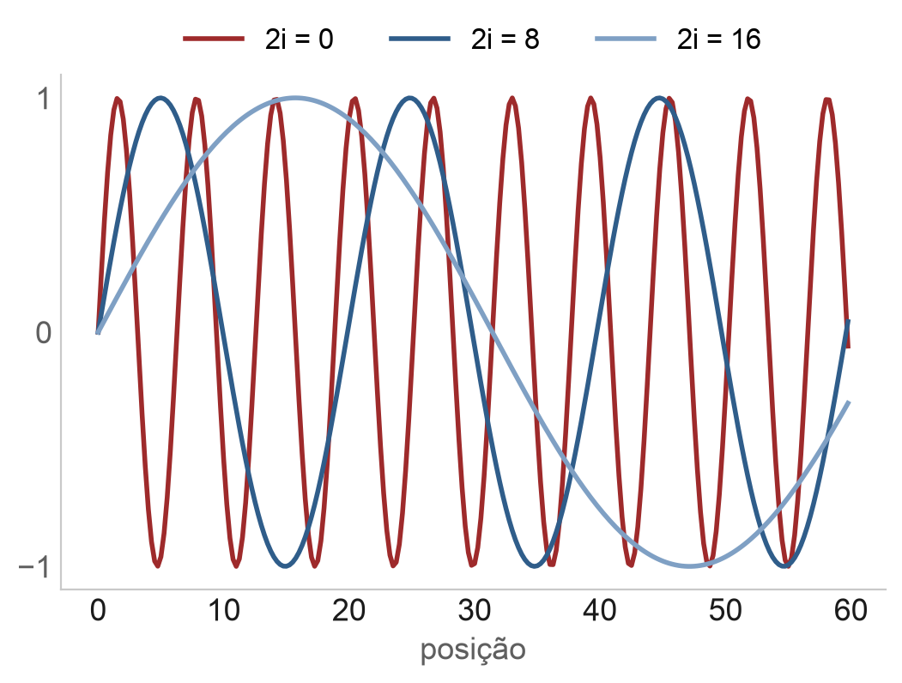
ARQUITETURA
Codificação de posição
A atenção é invariante a permutações da entrada: sem essa informação, “o rei protege a rainha” e “a rainha protege o rei” seriam indistinguíveis.
O artigo soma essa codificação ao embedding de cada token. No notebook, como no GPT, os vetores de posição são aprendidos.
15
Notes:
A atenção, como definida, é invariante a permutações: embaralhar os tokens da entrada apenas embaralha as linhas da saída. Portanto, a ordem precisa ser informada explicitamente.
O artigo soma a cada embedding um vetor de senos e cossenos com frequências em progressão geométrica. Cada dimensão oscila com um período diferente, e posições relativas correspondem a transformações lineares desses vetores.
O artigo relata que embeddings de posição aprendidos dão resultados praticamente idênticos (Tabela 3, linha E). No notebook usamos a versão aprendida, como no GPT, e deixamos a senoidal como exercício para casa. Modelos atuais costumam usar RoPE, que aplica rotações às queries e keys.

Slide 16
ARQUITETURA
O bloco do Transformer
conexão residual
x
LayerNorm
Multi-head
attention
+
LayerNorm
FFN
+
saída
Atenção
FFN
Residual + LayerNorm
comunicação entre posições
computação em cada posição, isoladamente
permitem empilhar dezenas de blocos
16
Notes:
O bloco alterna comunicação (atenção, que mistura informação entre posições) e computação (FFN, uma MLP aplicada a cada posição de forma independente, com camada oculta 4 vezes maior).
As conexões residuais fazem com que cada subcamada aprenda apenas uma correção sobre x, e criam um caminho direto para o gradiente, o que permite empilhar muitos blocos. A LayerNorm mantém a escala das ativações.
Diferença em relação ao artigo: o original aplica a normalização depois da soma (post-LN). GPT-2 e praticamente todos os modelos atuais usam pre-LN, como no diagrama, porque treina de forma mais estável sem warm-up cuidadoso. Vale mencionar para quem for ler o artigo e estranhar.
Exercício 6: exatamente as duas linhas da equação.

Slide 17
ARQUITETURA
A arquitetura original: encoder-decoder
Encoder
Decoder
Modelo base
N = 6
d_model = 512
h = 8
d_ff = 2048
≈ 65M parâmetros
× N
× N
Self-attention
Self-attention causal
FFN
Cross-attention
keys e values do encoder
FFN
The king protects the queen
frase de origem
‹início› O rei protege a
saída gerada até agora
Hoje construímos apenas a pilha do decoder, sem a cross-attention. Essa é a arquitetura do GPT.
17
Notes:
O artigo resolve tradução, então usa duas pilhas. O encoder lê a frase de origem inteira com self-attention sem máscara (cada palavra vê todas). O decoder gera a tradução token a token com self-attention causal e, em cada bloco, uma camada de cross-attention em que as queries vêm do decoder e as keys e values vêm da saída do encoder. É por ela que a tradução "consulta" a frase original.
Números do modelo base: N = 6 blocos em cada pilha, d_model = 512, h = 8 cabeças, d_ff = 2048, cerca de 65 milhões de parâmetros, treinado por 12 horas em 8 GPUs P100 (o modelo grande levou 3,5 dias).
Transição: no workshop vamos construir apenas a pilha da direita, sem a cross-attention. É isso que o GPT faz.

Slide 18
ARQUITETURA
Três famílias a partir do mesmo bloco
Família | Atenção | Objetivo de treino | Exemplos
Encoder-only | bidirecional | preencher tokens mascarados | BERT, RoBERTa
Decoder-only | causal | prever o próximo token | GPT, Llama, Claude, este workshop
Encoder-decoder | bidirecional + causal + cruzada | gerar a saída condicionada à entrada | Transformer original, T5, Whisper
O objetivo “prever o próximo token” é simples o bastante para usar qualquer texto como dado de treino, sem rotulação manual. Esse é o principal motivo de a família decoder-only ter se tornado dominante.
18
Notes:
A partir de 2018 a arquitetura se dividiu em três famílias, conforme a parte do Transformer original que se mantém.
Encoder-only (BERT): atenção bidirecional, treinado para preencher lacunas. Bom para classificação e para gerar embeddings de busca.
Decoder-only (GPT, Llama, Claude): atenção causal, treinado para prever o próximo token. Tornou-se dominante porque o mesmo objetivo simples escala para praticamente qualquer tarefa formulada como texto.
Encoder-decoder (o original, T5, Whisper): natural quando entrada e saída são sequências distintas, como tradução e transcrição.
O workshop fica na linha do meio.

Slide 19
ARQUITETURA
O modelo completo
tokens
embedding
+ posição
bloco × N
LayerNorm
linear
softmax
(B, T)
(B, T, C)
(B, T, C)
(B, T, C)
(B, T, V)
p(próximo)
B = lote · T = posições · C = n_embd · V = tamanho do vocabulário
Uma passada pela sequência produz T previsões, todas treinadas em paralelo.
19
Notes:
Percorra o fluxo da esquerda para a direita, sempre falando dos shapes, que é onde a turma mais se perde.
A entrada são índices inteiros com shape (B, T). O embedding de token e o de posição produzem (B, T, C), com C = n_embd. Os N blocos preservam esse shape. A LayerNorm final e a camada linear levam a (B, T, V), um logit por item do vocabulário em cada posição.
A perda é a entropia cruzada entre os logits da posição t e o token da posição t+1. Graças à máscara causal, uma passada gera T exemplos de treino.
No notebook, a classe GPT é fornecida pronta: ela apenas junta as peças escritas nos exercícios 4 a 6.

Slide 20
PRÁTICA
Parte 2 no notebook: o Transformer em PyTorch
20 min
Exercício 4
Head.forward: a atenção com lote e máscara
seção 2.2
00:55 até 01:15
Exercício 5
MultiHeadAttention: concatenar as cabeças
seção 2.3
Exercício 6
Block: as duas conexões residuais
seção 2.4
Executar
treinar o modelo de ordenação e ver a atenção
seção 2.6
Atenção ao shape: em tensores (B, T, C), use k.transpose(-2, -1), e não k.T.
20
Notes:
Tempo: 20 minutos (00:55 a 01:15).
O Exercício 4 é o mais importante do dia: é a mesma função do Exercício 2, agora com a dimensão de lote. Os erros esperados são usar k.T (que em tensores 3D inverte todas as dimensões, não só as duas últimas) e esquecer de recortar a máscara com [:T, :T]. A verificação compara o resultado com a versão em NumPy, o que costuma ser um bom momento de "fechamento" para a turma.
Os Exercícios 5 e 6 são curtos. Depois deles, a turma executa a seção 2.6: o modelo de ordenação treina em cerca de 30 segundos e deve chegar perto de 100% de acerto.
Aos 01:12, peça que todos executem as células 3.1 e 3.2 antes do intervalo.

Slide 21
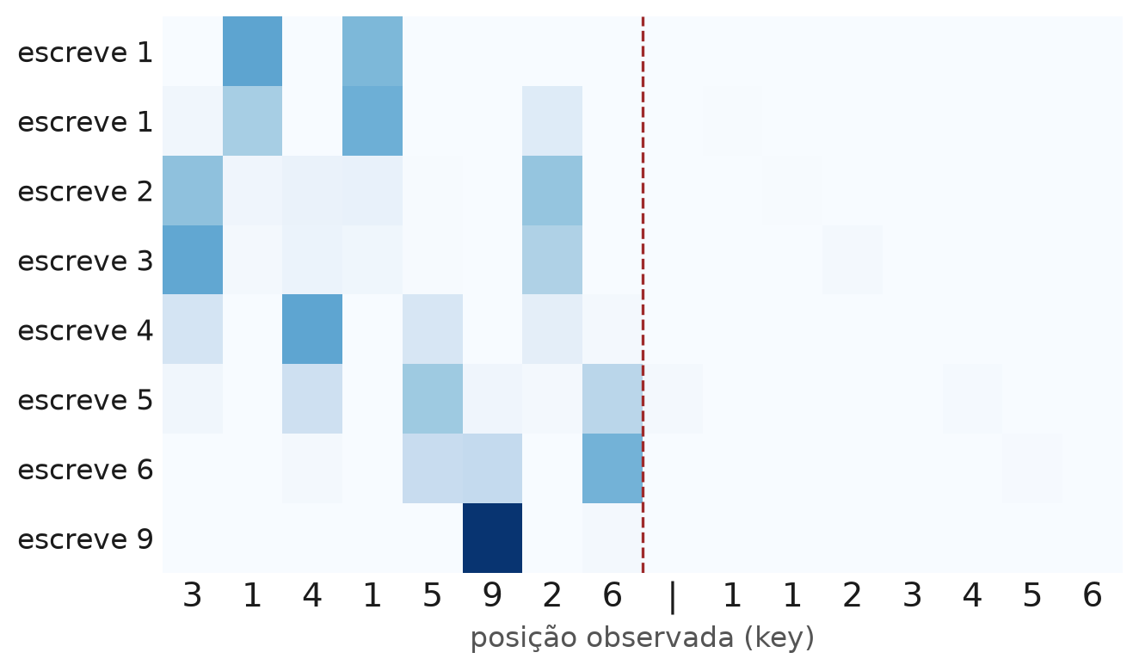
PRÁTICA
O que o modelo de ordenação aprendeu
Entrada: 3 1 4 1 5 9 2 6
Cada linha é um passo da geração; cada coluna, uma posição observada.
Em cada passo, a cabeça se concentra no dígito da entrada que será escrito a seguir.
A regra não foi programada: ela emergiu do treino.
Camada 2, cabeça 0. A linha tracejada separa entrada e saída.
21
Notes:
Resultado real do modelo da seção 2.6 (2 camadas, 2 cabeças, cerca de 100 mil parâmetros, 2000 passos), para a entrada 3 1 4 1 5 9 2 6.
Cada linha é um passo da geração da parte ordenada; cada coluna é uma posição observada. A cabeça mostrada (camada 2, cabeça 0) concentra o peso, em cada passo, na posição da entrada que contém o dígito a ser escrito em seguida. Para escrever o 9, por exemplo, ela olha para o 9 da entrada.
Ninguém programou essa regra. O modelo recebeu apenas pares entrada/saída e a atenção emergiu como mecanismo de busca. Na turma, os padrões podem variar de cabeça para cabeça e de execução para execução; em geral, pelo menos uma das cabeças apresenta esse comportamento.

Slide 22
INTERVALO
Intervalo
5 minutos
Antes de sair, execute as seções 3.1 e 3.2.
O modelo de xadrez treina por 6 minutos enquanto isso.
22
Notes:
Intervalo de 5 minutos (01:15 a 01:20). Antes de liberar a turma, confirme que a maioria executou as células 3.1 e 3.2: a de treino deve estar imprimindo linhas "passo ... | perda ...". O treino dura 6 minutos e termina durante a pausa.
Se alguém estiver sem GPU, o treino em CPU será lento demais. Oriente essa pessoa a interromper a célula e usar o modelo de referência na seção 3.4.

Slide 23
XADREZ
Xadrez como linguagem
;1.e4 e5 2.Nf3 Nc6 3.Bb5 a6
4.Ba4 Nf6 5.O-O Be7 6.Re1 b5 ...
Símbolo | Significado
N B R Q K | cavalo, bispo, torre, dama, rei
e4, Nf3 | casa de destino (peão quando não há letra)
x | captura
+ # | xeque, xeque-mate
O-O O-O-O | roque pequeno, roque grande
Vocabulário completo: 33 caracteres
⏎
␣
#
+
-
.
0
1
2
3
4
5
6
7
8
9
;
=
B
K
N
O
Q
R
a
b
c
d
e
f
g
h
x
60 mil partidas do Lichess (2013), rating médio ≥ 1500, 24 milhões de caracteres. Cada caractere é um token.
23
Notes:
O conjunto de dados tem cerca de 60 mil partidas do banco público do Lichess (janeiro a março de 2013), filtradas por término normal e rating médio a partir de 1500, e revalidadas com python-chess. Cada partida é uma linha começando com ponto e vírgula, no formato usado por Adam Karvonen.
Tokenização: cada caractere é um token. O vocabulário inteiro tem 33 símbolos, mostrados embaixo. Isso simplifica muito o workshop, com o custo de sequências mais longas. LLMs de verdade usam BPE, com vocabulários de dezenas a centenas de milhares de subpalavras.
Um lance como "Nxe5" são quatro tokens. O modelo precisa aprender a soletrar lances, as regras de movimento e o estado do tabuleiro, tudo a partir do texto.

Slide 24
XADREZ
O mesmo objetivo, outro texto
x
;
1
.
e
4
␣
e
5
␣
2
.
N
f
3
␣
N
c
6
y
1
.
e
4
␣
e
5
␣
2
.
N
f
3
␣
N
c
6
␣
O alvo y é a própria entrada deslocada em uma posição. Não há rotulação manual.
0,8M
4 × 4
256
6 min
parâmetros
blocos × cabeças
caracteres de contexto
de treino em uma T4
24
Notes:
O treino é idêntico ao da ordenação e ao de qualquer LLM: o alvo é a própria entrada deslocada em uma posição. Não há rótulos manuais.
Mostre o alinhamento: em cada coluna, o modelo vê tudo o que está em x até aquela coluna e precisa prever o caractere de y na mesma coluna.
Números do modelo da turma: 4 blocos, 4 cabeças, n_embd = 128, contexto de 256 caracteres, cerca de 0,8 milhão de parâmetros. A perda inicial fica perto de ln(33) ≈ 3,5, que corresponde a chutar uniformemente entre 33 caracteres, e cai para algo em torno de 1,0 em poucos minutos.

Slide 25
XADREZ
O modelo sabe onde estão as peças?
Hipótese: para prever lances legais, a rede precisa manter internamente uma representação do tabuleiro.
Métrica do notebook
Taxa de legalidade: fração dos lances do modelo que são legais na primeira tentativa, jogando contra um adversário aleatório.
Evidência na literatura
Karvonen (2024) mostra que sondas lineares recuperam o estado do tabuleiro a partir das ativações de modelos treinados apenas com texto PGN.
25
Notes:
Esta é a pergunta científica interessante do exercício. O modelo só vê texto. Para prever um lance legal de forma consistente, ele precisa, de algum modo, acompanhar a posição das peças.
A métrica usada no notebook é a taxa de legalidade: o modelo joga de brancas contra um adversário que sorteia lances, e medimos a fração de lances do modelo que são legais na primeira tentativa. Modelos pequenos treinados por minutos acertam bem a abertura e se perdem no meio-jogo. O modelo de referência deve ir melhor; comparem os números na seção 3.4.
Karvonen (2024) treinou modelos maiores com o mesmo formato de dados e mostrou, com sondas lineares, que é possível ler o estado do tabuleiro a partir das ativações internas. Ou seja, uma representação do tabuleiro emerge do objetivo de prever o próximo caractere. Esse resultado conversa com o trabalho de Li et al. (2023) sobre Othello.

Slide 26
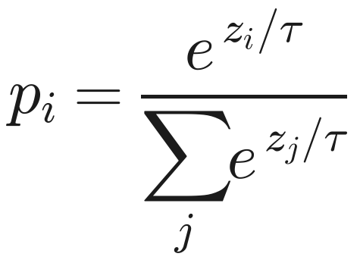
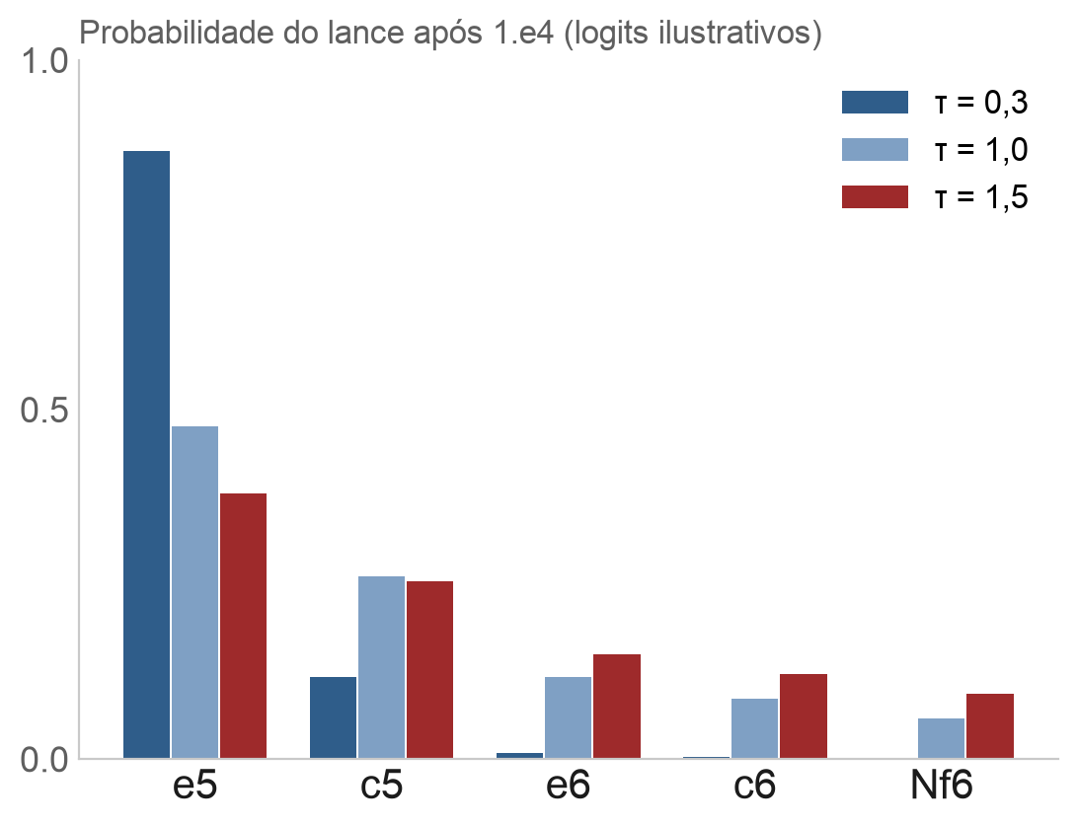
XADREZ
Temperatura de amostragem
τ < 1 concentra a probabilidade no token mais provável.
τ > 1 aproxima a distribuição da uniforme.
É o mesmo parâmetro “temperature” das APIs de modelos de linguagem.
26
Notes:
Na geração, os logits são divididos por uma temperatura τ antes da softmax. τ menor que 1 acentua as diferenças e aproxima a escolha gulosa; τ maior que 1 achata a distribuição.
O gráfico usa logits ilustrativos para o lance das pretas depois de 1.e4. Com τ = 0,3, quase toda a massa vai para e5; com τ = 1,5, lances menos prováveis ganham espaço.
No xadrez isso tem um efeito visível: temperatura alta gera partidas mais variadas e mais lances ilegais. É o mesmo parâmetro "temperature" das APIs de LLMs. Na seção 3.3 a turma varia o valor e observa o efeito.

Slide 27
PRÁTICA
Parte 3 no notebook: xadrez
20 min
seção 3.3
gerar partidas e encontrar o primeiro lance ilegal
seção 3.3
variar a temperatura e comparar
01:30 até 01:50
seção 3.4
comparar a taxa de legalidade com o modelo de referência
seção 3.5
jogar uma partida contra o modelo
seção 3.6
complemento: visualizar a atenção no xadrez
Arraste as peças ou clique na peça e depois na casa. Também é possível digitar o lance (e4, Nf3, O-O).
27
Notes:
Tempo: 20 minutos (01:30 a 01:50). O treino da seção 3.2 já deve ter terminado durante o intervalo.
Roteiro sugerido: gerar três partidas e observar em que lance cada uma se torna ilegal (3.3); variar a temperatura; medir a taxa de legalidade do próprio modelo e comparar com a do modelo de referência (3.4); jogar contra o modelo (3.5).
O tabuleiro da seção 3.5 é interativo: basta arrastar as peças (ou clicar na peça e depois na casa), e os lances legais ficam marcados. Quem preferir pode digitar em notação algébrica. Os lances do modelo aparecem em vermelho no histórico, e o painel mostra quantos deles foram legais na primeira tentativa. Vale sugerir que a turma jogue também contra o próprio modelo (trocando ref por modelo na célula) para comparar. A seção 3.6 é um complemento para quem terminar antes.
Se o modelo de referência não estiver disponível, a seção 3.4 usa automaticamente o modelo treinado pela turma.

Slide 28
ENCERRAMENTO
Daqui até um LLM
 | Este workshop | Um LLM de grande porte
Tokens | caracteres (33) | subpalavras via BPE (~10⁵)
Parâmetros | 0,8M a 5M | 10⁹ a 10¹²
Dados | 24 MB de partidas | trilhões de tokens
Treino | minutos em uma T4 | meses em milhares de GPUs
Etapas | pré-treino | pré-treino, ajuste por instruções, RLHF
A arquitetura é, em essência, a que foi escrita hoje.
28
Notes:
Feche o conteúdo técnico mostrando que a distância entre o notebook e um LLM é, em grande parte, de escala e de pós-treino. A arquitetura é reconhecível: embeddings, blocos com atenção e FFN, residuais, LayerNorm, cabeça linear.
Diferenças que valem citar, se houver tempo: tokenização por BPE; posição via RoPE; atenção com KV cache na inferência e variantes como grouped-query attention; normalização RMSNorm; ativação SwiGLU. Depois do pré-treino vêm o ajuste por instruções e o aprendizado por reforço com feedback humano ou com recompensas verificáveis, que transformam um completador de texto em um assistente.

Slide 29
ENCERRAMENTO
Referências e próximos passos
Vaswani, A. et al. (2017). Attention Is All You Need. NeurIPS. arXiv:1706.03762.
Karpathy, A. (2023). Let's build GPT: from scratch, in code, spelled out. Vídeo; repositório nanoGPT.
Alammar, J. (2018). The Illustrated Transformer. jalammar.github.io.
Karvonen, A. (2024). Emergent World Models and Latent Variable Estimation in Chess-Playing Language Models. arXiv:2403.15498.
Li, K. et al. (2023). Emergent World Representations: Exploring a Sequence Model Trained on a Synthetic Task. ICLR.
Prince, S. (2023). Understanding Deep Learning, cap. 12 (Transformers). MIT Press.
Exercícios para casa
Trocar o embedding de posição pelo senoidal · aumentar n_layer e n_embd · treinar em outro corpus.
29
Notes:
Indique a ordem de leitura sugerida: começar pelo vídeo do Karpathy (reforça tudo o que foi feito hoje, com o mesmo estilo de código), depois o texto ilustrado do Alammar, e então o artigo original, que fica muito mais legível depois do workshop. Karvonen e Li et al. são para quem se interessou pela pergunta dos modelos de mundo.
O repositório do workshop fica público; os notebooks, o gabarito e o script de pré-treino continuam disponíveis.

Slide 30
Obrigado.
Perguntas?
Giovanni Vasconcelos
colab.research.google.com/github/giovannibragasv/transformer-do-zero/blob/main/workshop_aluno.ipynb
30
Notes:
Agradeça, abra para perguntas (cerca de 5 minutos) e lembre que o link do notebook continua válido depois do evento.
Perguntas frequentes para as quais vale ter resposta pronta (ver o guia de estudos, seção de perguntas difíceis): por que o custo é quadrático; o que é KV cache; como o GPT passou de prever texto a seguir instruções; se o modelo de xadrez "entende" xadrez; qual a diferença entre este modelo e o AlphaZero.

